Slide 1
微算機概論實習
巨集

Slide 2
巨集(MACRO)
格式
巨集名稱 macro 參數1, 參數2, ...//各參數間以逗號隔開
：
    要執行的
    巨集內容
：
endm

Slide 3
Example of a macro definition
輸出字串巨集
pString macro para1 ;輸出字串巨集
push ax
push dx
mov dx,offset para1
mov ah,09h
int 21h
pop dx
pop ax
endm

Slide 4

…略
.model small
.data
mes db "Hi, I learn assembly.",0ah,0dh,"$"
mes1 db "Good job!",0ah,0dh,"$"
.stack
.code
main proc
mov ax,@data
mov ds,ax
push ax
push dx
mov dx,offset mes
mov ah,09h
int 21h
pop dx
pop ax
push ax
push dx
mov dx,offset mes1
mov ah,09h
int 21h
pop dx
pop ax
mov ax,4c00h
int 21h
main endp
end main
pString macro para1 ;輸出字串巨集
push ax
push dx
mov dx,offset para1
mov ah,09h
int 21h
pop dx
pop ax
endm
.model small
.data
mes db "Hi, I learn assembly.",0ah,0dh,"$"
mes1 db "Good job!",0ah,0dh,"$"
.stack
.code
main proc
mov ax,@data
mov ds,ax
pString mes
pString mes1
mov ax,4c00h
int 21h
main endp
end main
巨集程式碼被展開

Slide 5
巨集(MACRO)
巨集可分為內部巨集與外部巨集
內部巨集
  將巨集定義於欲使用的asm檔內。
外部巨集
  將巨集定義於另一個檔案內，副檔名為.h檔。
  然後利用 include 巨集檔名.h 設於欲使用的asm檔的開頭。

Slide 6
內部巨集
pString macro para1 ;輸出字串巨集
push ax
push dx
mov dx,offset para1
mov ah,09h
int 21h
pop dx
pop ax
endm
.model small
.data
mes db "Hi, I learn assembly.",0ah,0dh,"$"
mes1 db "Good job!",0ah,0dh,"$"
.stack
.code
main proc
mov ax,@data
mov ds,ax
pString mes
pString mes1
mov ax,4c00h
int 21h
main endp
end main

Slide 7
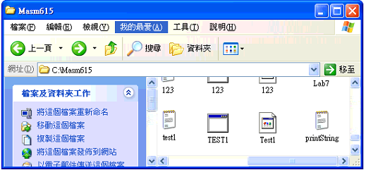
外部巨集
主程式
test1.asm
巨集程式
printString.h
include printString.h
.model small
.data
mes db "Hi, I learn assembly.",0ah,0dh,"$"
mes1 db "Good job!",0ah,0dh,"$"
.stack
.code
main proc
mov ax,@data
mov ds,ax
pString mes
pString mes1
mov ax,4c00h
int 21h
main endp
end main
pString macro para1 ;輸出字串巨集
push ax
push dx
mov dx,offset para1
mov ah,09h
int 21h
pop dx
pop ax
endm

Slide 8
巨集中的標籤
巨集中的標籤要以local宣告, 被重複呼叫時才不會error。
Ex.
pString macro para1 ;輸出字串巨集 local L1
L1:
push ax
push dx
mov dx,offset para1
mov ah,09h
int 21h
pop dx
pop ax
endm

Slide 9
使用巨集的好處
節省程式碼
增加程式的可讀性

Slide 10
練習
製作底下三個巨集
  顯示字元
  顯示字串
  等待鍵盤按鍵
設計可在DOS打字的程式

Slide 11

顯示字元的巨集
;This Macro is used to print a character
pchar macro para1
push ax
push dx
mov dl,para1
mov ah,02h
int 21h
pop dx
pop ax
endm

Slide 12
顯示字串的巨集
;This Macro is used to print a string
pstring macro para1
push ax
push dx
mov dx,offset para1
mov ah,09h
int 21h
pop dx
pop ax
endm

Slide 13
等待鍵盤按鍵的巨集
讀取鍵盤輸入，輸入的字元會以ASCII形式存在al暫存器。
Ex.鍵盤輸入數字1，al=31h。
等待按鍵的巨集
mov ah,00h
int 16h
;This Macro is used to get key scan code
getkey macro
mov ah,00h
int 16h
endm

Slide 14
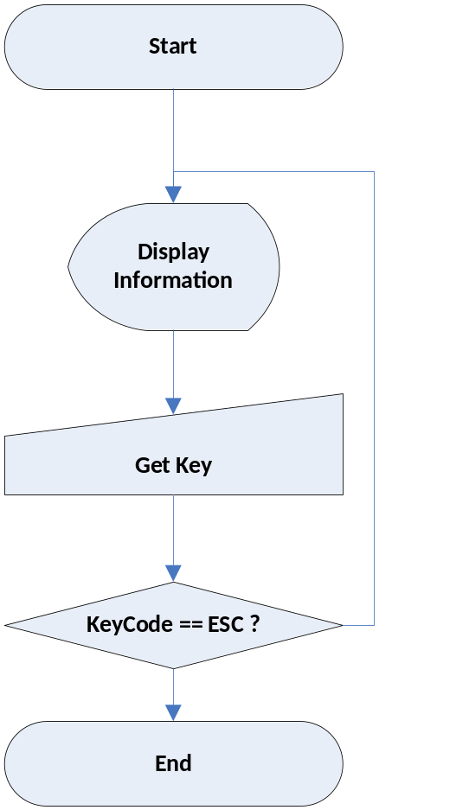
程式流程

Slide 15
Lab6.asm
Lab6_print.h
;用巨集方式做出在DOS畫面打字的功能
include Lab7_print.h
getkey macro
mov ah,00h
int 16h
endm
.model small
.data
Ent db 'Press ESC to exit',0ah,0dh,'$'
.stack
.code
main proc
mov ax,@data
mov ds,ax
L1: pString Ent
L2: getkey
cmp al,1Bh
je L3
pChar al
jmp L2
L3: mov ax,4c00h
int 21h
main endp
end main
pChar macro para1 ;輸出字元巨集
push ax
push dx
mov dl,para1
mov ah,02h
int 21h
pop dx
pop ax
endm
pString macro para1 ;輸出字串巨集
push ax
push dx
mov dx,offset para1
mov ah,09h
int 21h
pop dx
pop ax
endm

Slide 16
跳躍、呼叫指令與巨集的比較
call指令和jmp指令的不同在於，call指令會把返回的位址存在堆疊中
近程呼叫：將IP存入堆疊
遠程呼叫：將CS和IP存入堆疊
Ret指令是副程式的返回指令，會將IP或CS:IP存回來
使用跳躍指令和call的指令時，會改變CS和IP的內容以達到執行程式的目的，巨集則不會
使用巨集會重複佔用記憶體，但執行速度較快

Slide 17
Lab7 (期中作業)
輸入兩數(最多兩位)求解
  (1) 最大公因數GCD (2)最小公倍數LCM (3)若輸入ESC則跳出程式
說明:
最大公因數使用輾轉相除法來求，最小公倍數則由這個公式來求：
GCD * LCM = 兩數乘積
Bonus:以十進制表示
期中作業繳交時間 : 11 /14晚上十二點前
繳交方法 : 上傳moodle，一組一份(請上傳壓縮檔)
檔案內容 : 報告一份 + ASM檔(若有.h檔則.h檔一起附上)

Slide 18
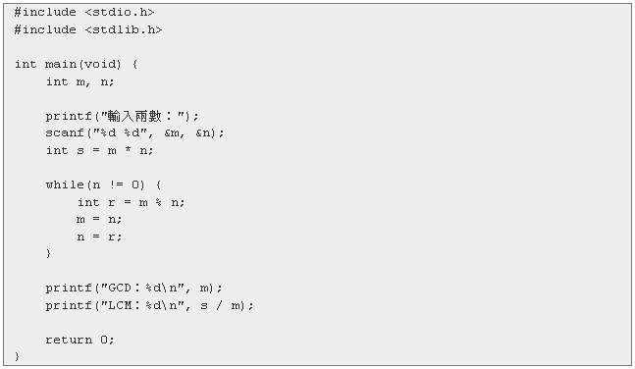
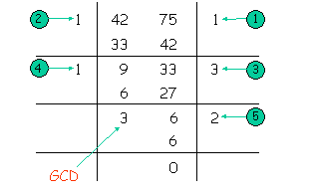
C code

